Slide 1
Формирование функциональной грамотности обучающихся
Бондаренко А.Н.
МАУ «Информационно-методический центр»

Slide 2
Функциональная грамотность
Pirls, Tims, Pisa

Slide 3
Международные исследования
Функциональная грамотность | Академическая грамотность
PISA | TIMSS | PIRLS
Международная программа по оценке качества образования | Международное сравнительное исследование качества общего образования | Международное исследование качества чтения и понимания текста
Один раз в 3 года с 2000 г | Один раз в 4 года с 1994 г | Один раз в 5 лет с 2001 г
Основная цель: оценка функциональной грамотности школьников в возрасте 15 лет | Основная цель: сравнительная оценка качества математического и естественнонаучного образования в начальной и основной школе | Основная цель: оценка качества чтения и понимания текста у обучающихся начальной школы

Slide 4
Функциональная грамотность
«Обладают ли учащиеся 15-летнего возраста, получившие обязательное общее образование, знаниями и умениями, необходимыми им для полноценного функционирования в современном обществе, т.е. для решения широкого диапазона задач в различных сферах человеческой деятельности, общения и социальных отношений?»
[PISA 2018 Assessment and Analytical Framework. Paris: OECD Publishing, 2019. 308 p. ]

Slide 5
Основные направления формирования функциональной грамотности
Математическая грамотность
Читательская грамотность
Естественнонаучная грамотность
Языковая грамотность
Финансовая грамотность и т.д.

Slide 6
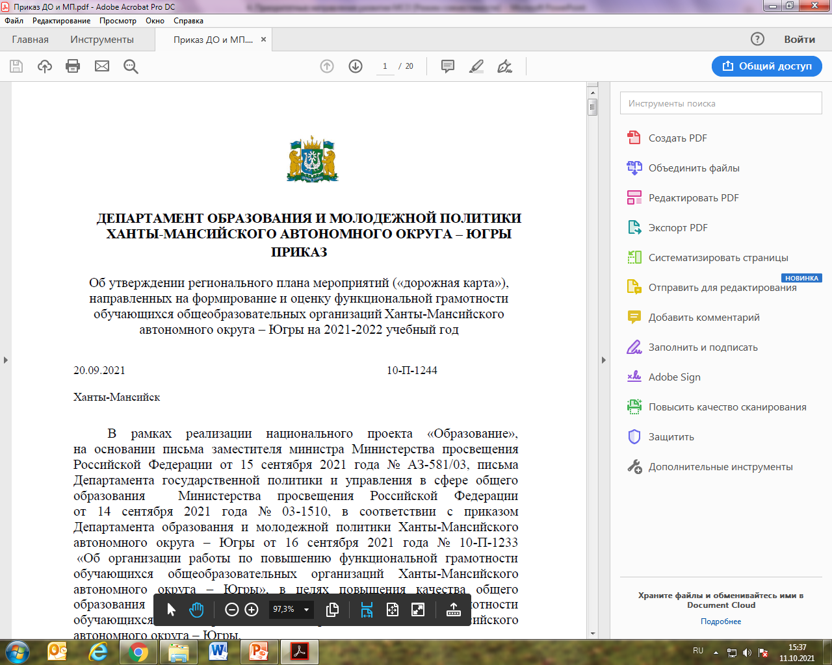
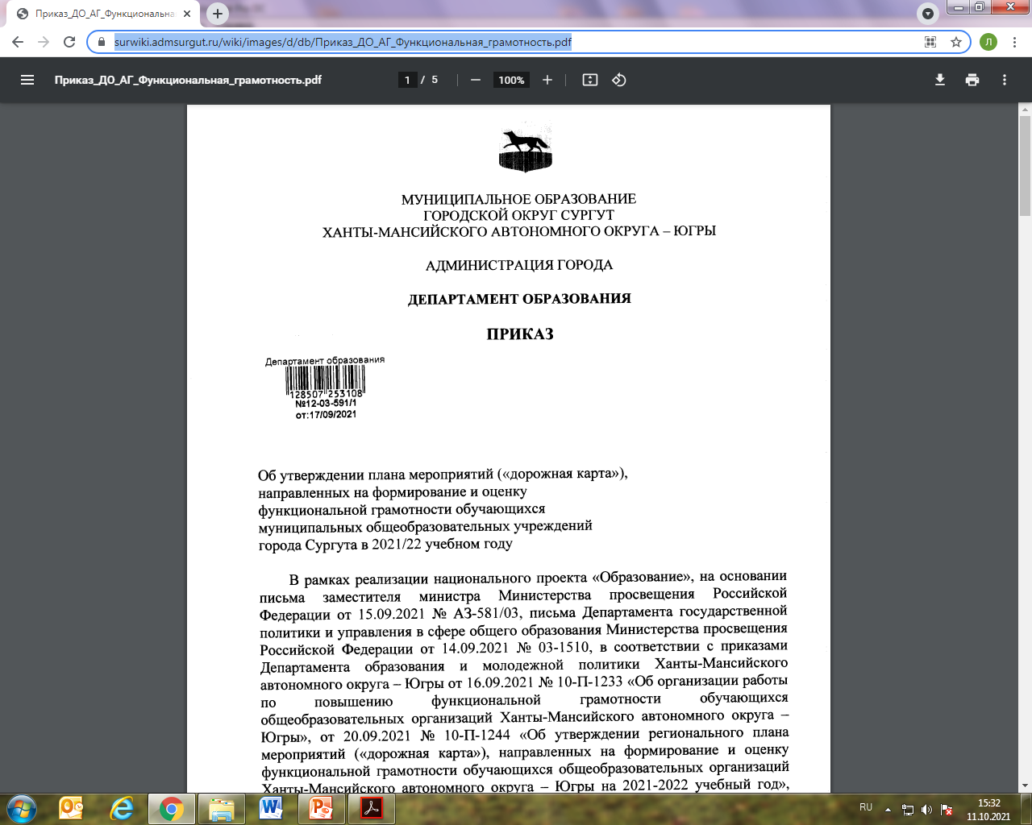
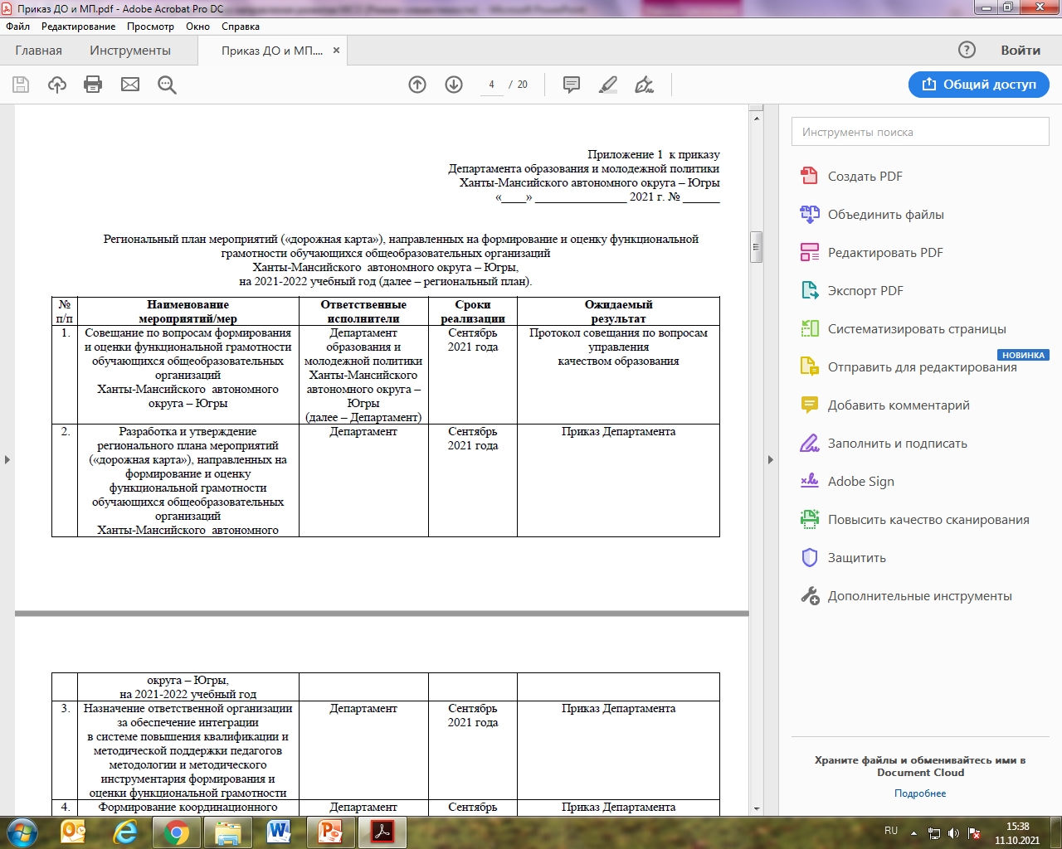
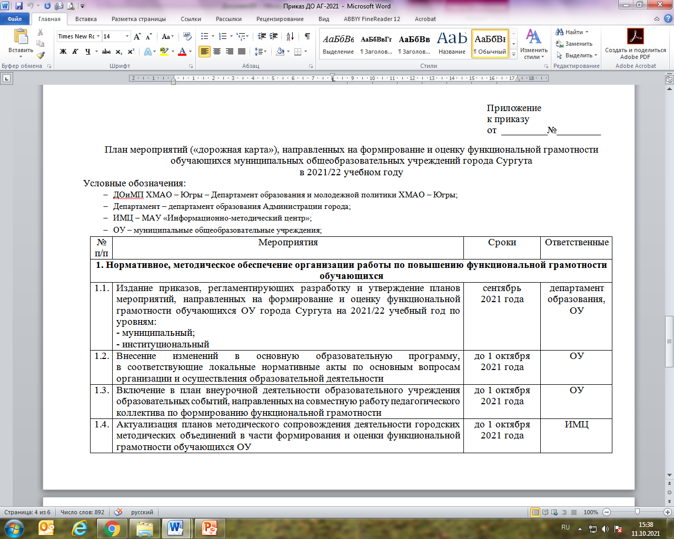
Функциональная грамотность
https://clck.ru/Y8maR

Slide 7
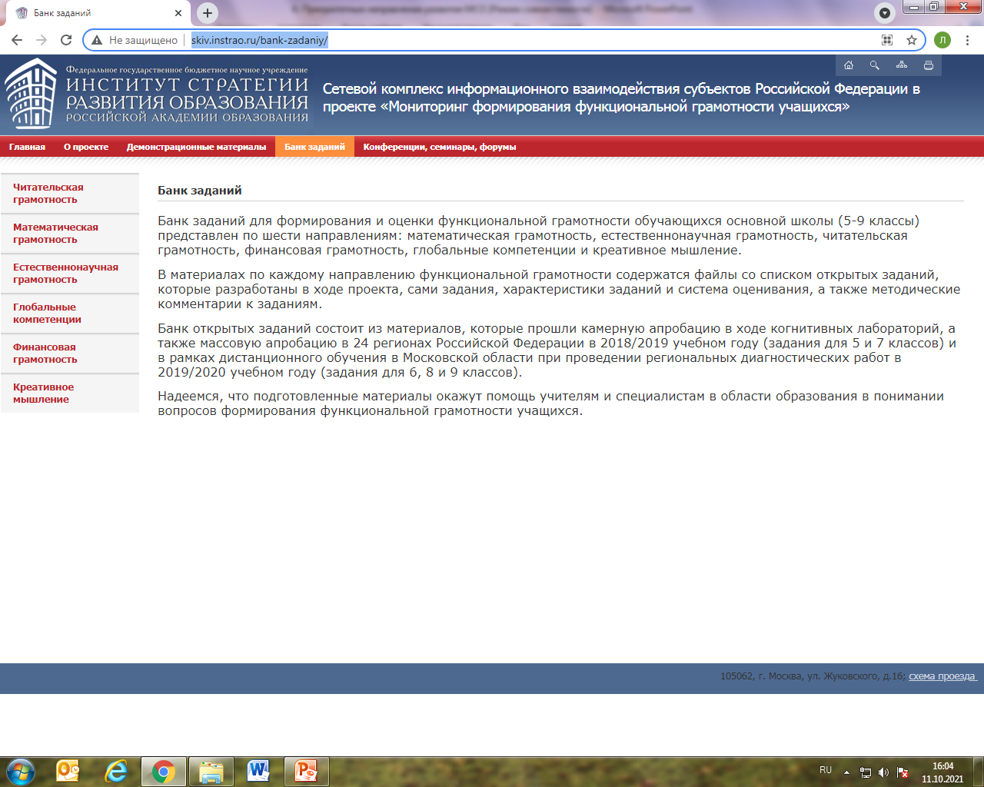
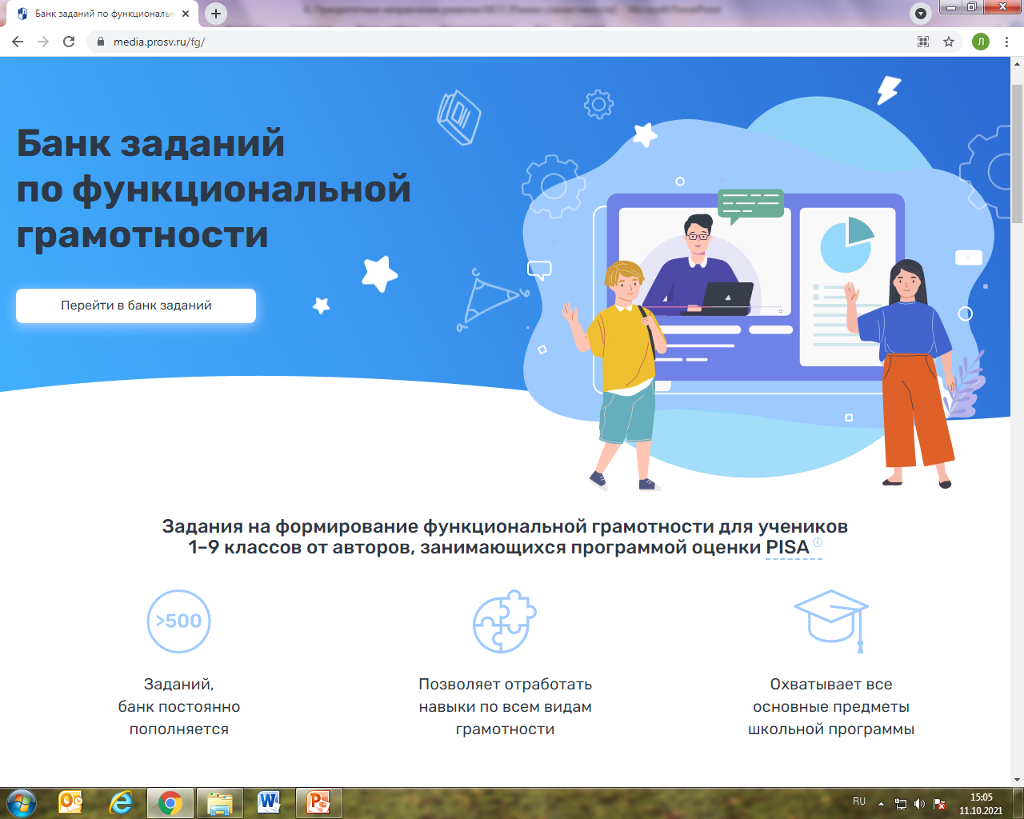
Функциональная грамотность
http://skiv.instrao.ru/bank-zadaniy/
https://media.prosv.ru/fg

Slide 8
Федеральный проект «Развитие банка оценочных средств для проведения всероссийских проверочных работ и формирования банка заданий для оценки естественнонаучной грамотности, а также банка заданий для оценки функциональной грамотности»
Банки заданий размещены в информационно-телекоммуникационной сети «Интернет» по адресам: https://fg.resh.edu.ru/, https://fipi.ru/otkrytyy-bank-zadaniy-dlya-otsenki-yestestvennonauchnoy-gramotnosti.

Slide 9
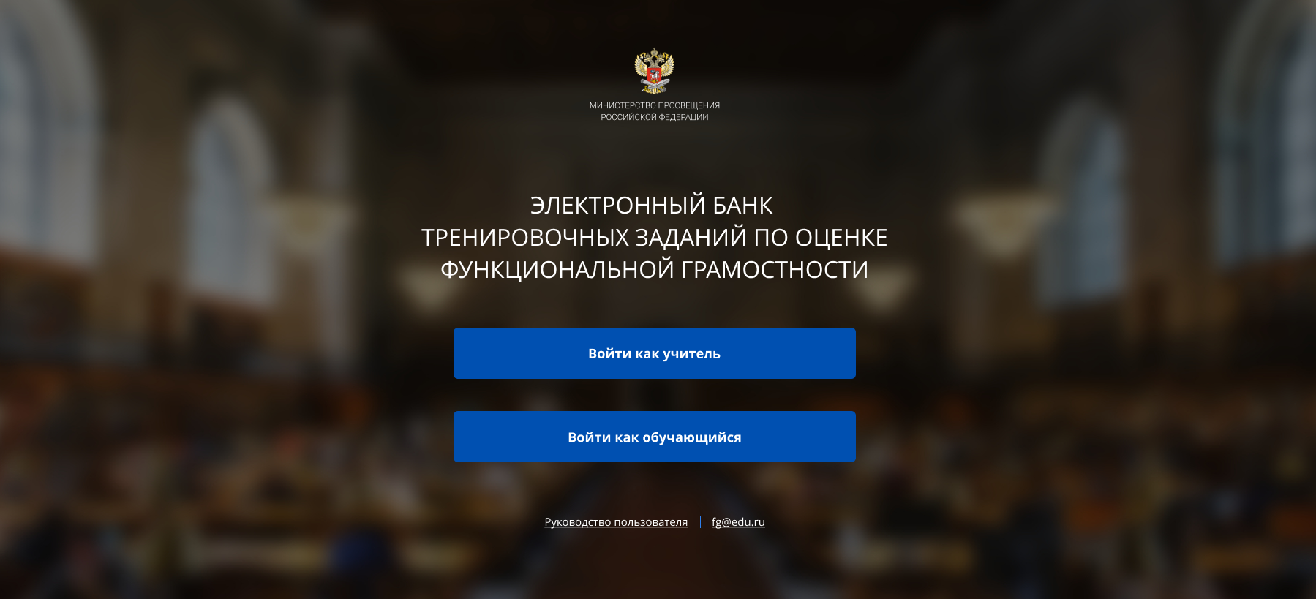
Функциональная грамотность
https://fg.resh.edu.ru/
Вход педагогов осуществляется только с использованием учетной записи портала «Российская электронная школа», в связи с чем необходима предварительная регистрация на портале в роли «Учитель».
При регистрации необходимо обязательно указывать образовательную организацию.

Slide 10
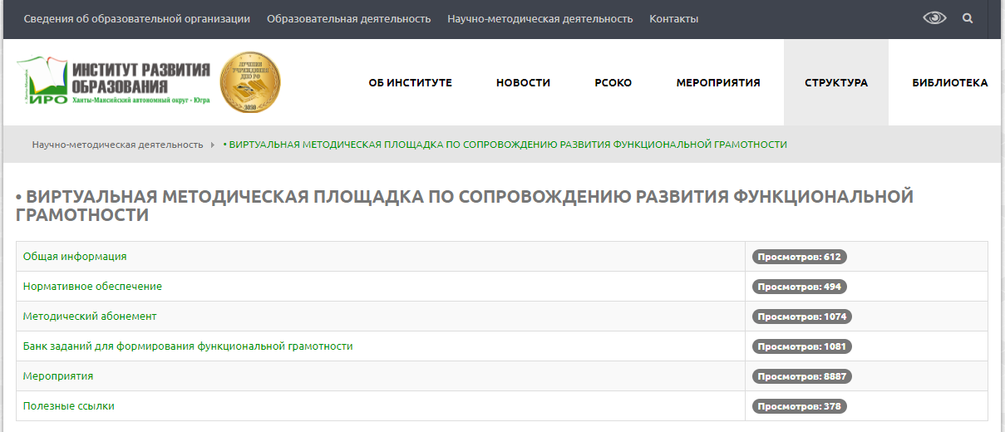
Функциональная грамотность
https://iro86.ru/index.php/2015-04-23-09-26-58/1456-funktsionalnaya-gramotnost/7732-obshchaya-informatsiya-2
.

Slide 11
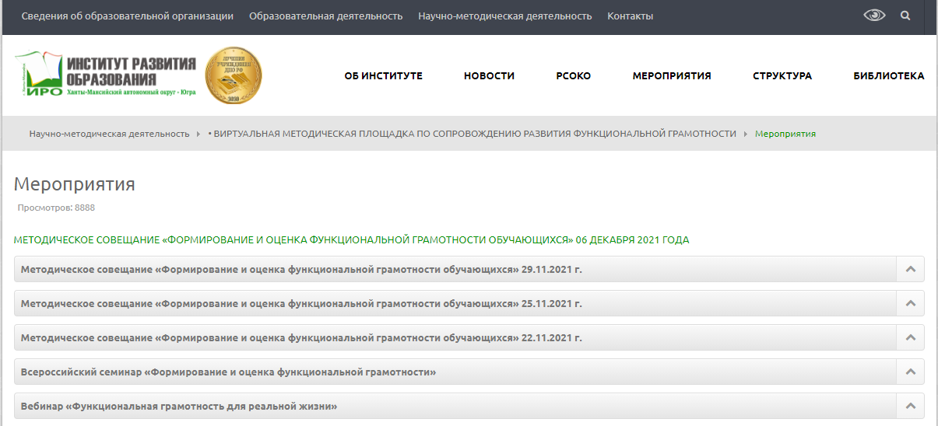
Функциональная грамотность

Slide 12
с 03 по 15 декабря 2021 года в рамках приоритетного муниципального проекта
«Школа наставников» на платформе компании «Мираполис» продолжаются мерпряития зимней открытой дистанционной сессии педагогического сообщества «Web-клуб молодых специалистов и наставников
«Интернет-наставник»

Slide 13
Благодарю за внимание!

